Slide 1

Ψηφιοποίηση Εικόνων Μικροσκοπίου
Γρηγόρης Γρηγοριάδης
⁹¹⁷²⁸¹
University of Cyprus, Cyprus
ggrego04@cs.ucy.ac.cy
Thesis Presentation, Cyprus, January 12, 2021

Slide 2
Κίνητρο
Είχα ασχοληθεί με ψηφιοποίηση κασετών ήχου στο παρελθόν
Γνώριζα τον κύριο Παττίχη από παλιά μαθήματα
Ήξερα ότι θα είχα άφθονη βοήθεια και καθοδήγηση

Slide 3
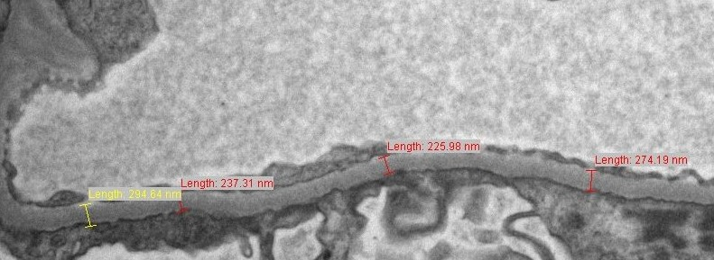
Ζητούμενα
Εύρεση μηχανήματος για σκανάρισμα
Σκανάρισμα films μικροσκοπίου σε καλή ποιότητα
Ένα πρόγραμμα για εύρεση πάχους μεμβράνης

Slide 4
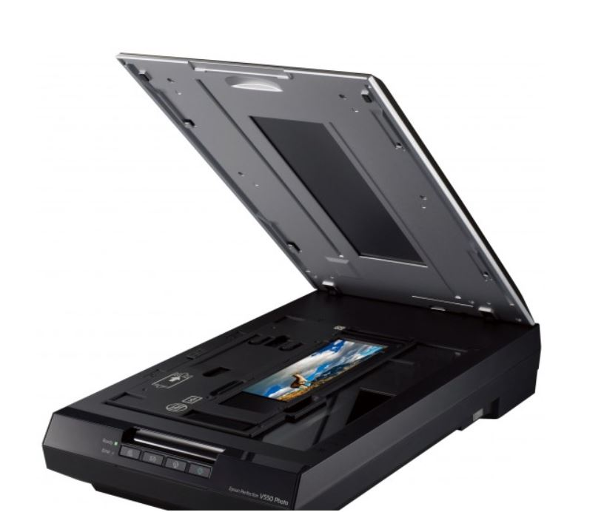
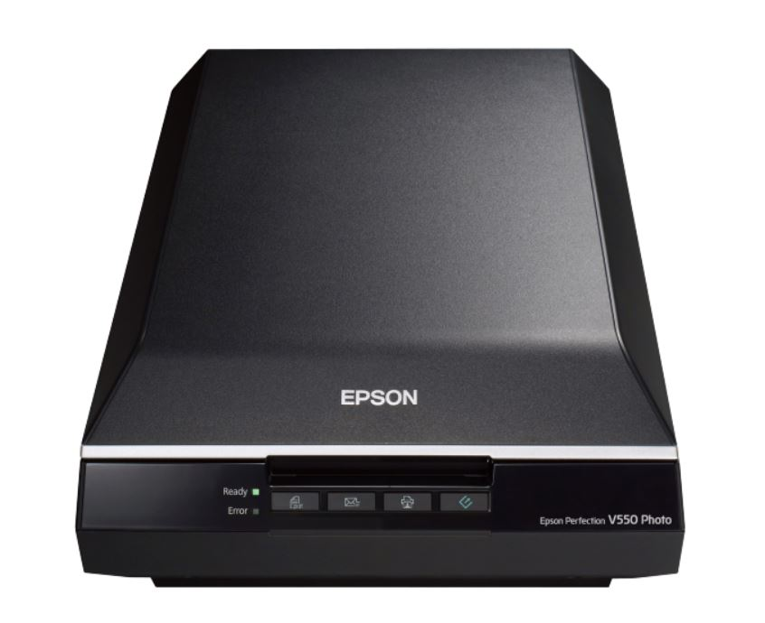
Scanner
Επιλέχθηκε το Epson Perfection V550 Photo
Μπορεί να σκανάρει μέχρι και σε 8000 ppi resolution
Μπορεί να σκανάρει negative films στις διαστάσεις που απαιτούμε

Slide 5
Σκανάρισμα films
Έγιναν αρκετές δοκιμές σε διάφορα resolutions.
Επιλέχθηκε σκανάρισμα σε 8000 ppi resolution με grayscale και σε μορφή .tiff
Name | Dimensions | Resolution | Grayscale | Size
Sample 1 | 13190 x 22181 | 8000 x 8000 ppi | Yes | 294 MB
Sample 2 | 13939 x 22199 | 8000 x 8000 ppi | Yes | 295 MB
Sample 3 | 13939 x 22199 | 8000 x 8000 ppi | Yes | 295 MB
Sample 4 | 13911 x 22036 | 8000 x 8000 ppi | Yes | 292 MB
Sample 5 | 14248 x 22021 | 8000 x 8000 ppi | Yes | 299 MB
Sample 6 | 13911 x 21176 | 8000 x 8000 ppi | Yes | 280 MB
Sample 7 | 14181 x 21621 | 8000 x 8000 ppi | Yes | 292 MB
Sample 8 | 14181 x 21765 | 8000 x 8000 ppi | Yes | 294 MB
Sample 9 | 14120 x 22081 | 8000 x 8000 ppi | Yes | 297 MB
Sample 10 | 14119 x 21696 | 8000 x 8000 ppi | Yes | 292 MB
Sample 11 | 14261 x 22105 | 8000 x 8000 ppi | Yes | 300 MB
Sample 12 | 14119 x 21489 | 8000 x 8000 ppi | Yes | 289 MB

Slide 6
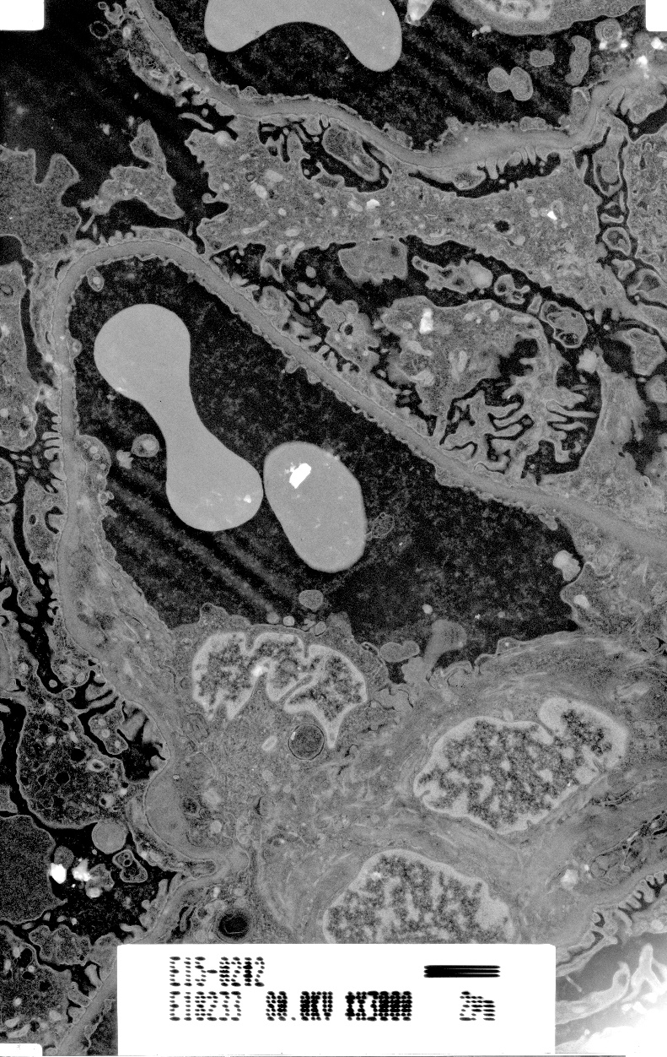
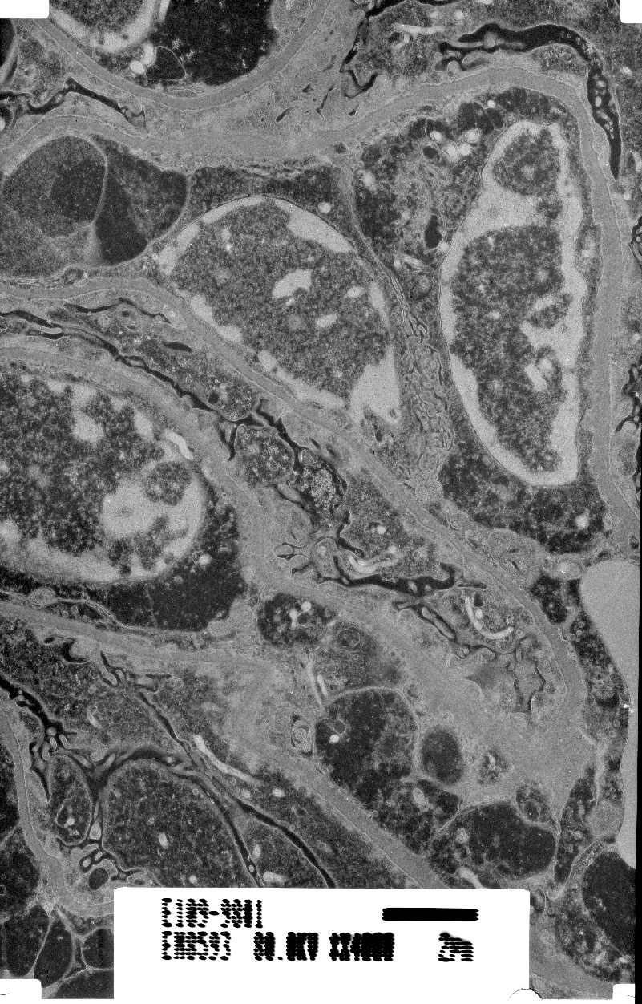
Σκανάρισμα films

Slide 7
Image segmentation algorithms
Θέλαμε ένα αλγόριθμο ο οποίος θα μας βοηθούσε να απομονώσουμε το κομμάτι που θέλουμε να μετρήσουμε
Μελετήσαμε supervised και unsupervised αλγόριθμους
Καταλήξαμε ότι οι μόνοι αλγόριθμοι που δούλευαν ήταν οι unsupervised
Μελετήθηκαν οι Canny edges, K-means και Chan Vese

Slide 8
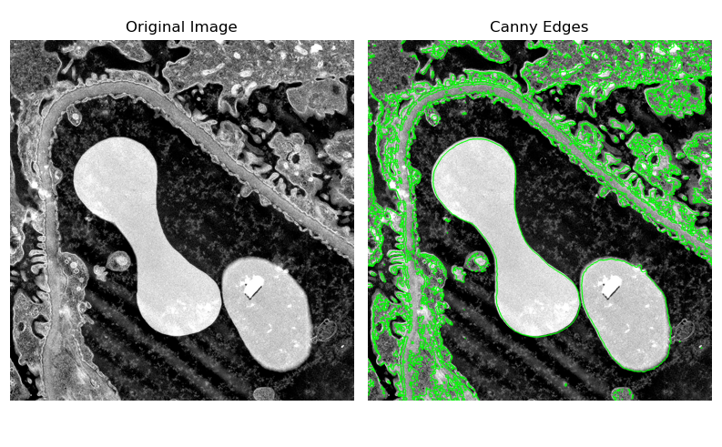
Canny Edges
Το Canny edges detection μπορούσε να καθορίσει ακμές πολύ γρήγορα και σε ολόκληρο το film.
Παίρνει πολλές λεπτομέρειες

Slide 9
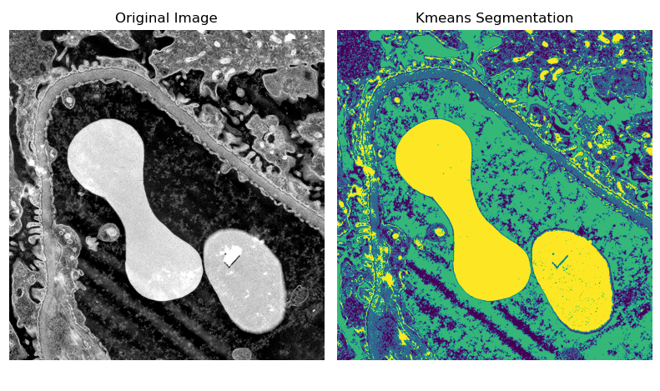
K-Means
Χωρίζει τα χρώματα της εικόνας σε clusters ανάλογα με το πόσο όμοια είναι το ένα με το άλλο

Slide 10
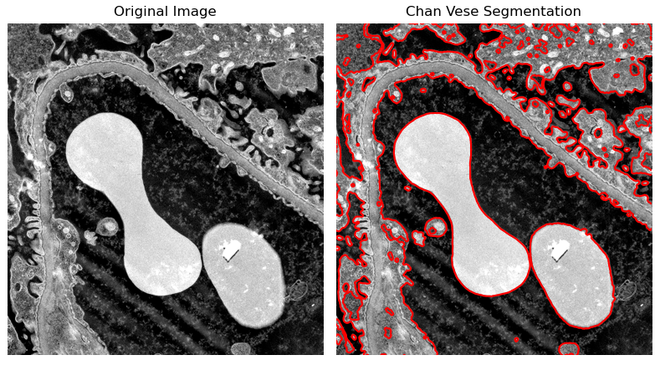
Chan Vese
Ο καλύτερος αλγόριθμος για unsupervised segmentation
Παίρνει τα πιο σημαντικά σημεία της εικόνας

Slide 11
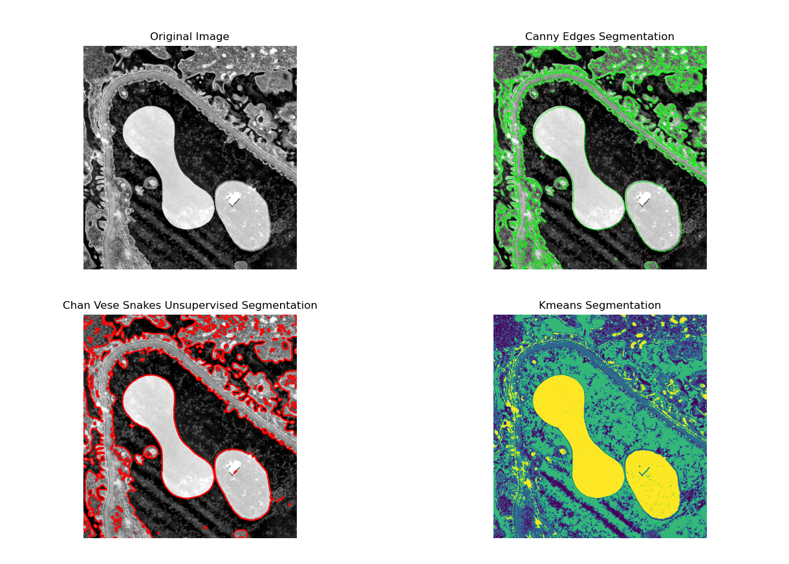
Image segmentation algorithms

Slide 12
Παλιά έκδοση του προγράμματος
Το πρόγραμμα φόρτωνε την εικόνα και ο χρήστης επέλεγε το σημείο που θέλει
Chan Vese για απομόνωση κομματιού
Έβρεση σκελετού κομματιού
Έβρεση σημείων της μεμβράνης
Τράβηγμα πολλών γραμμών από τα σημεία προς το μέρος του σκελετού και σε απέναντι σημεία της μεμβράνης
Η μικρότερη απόσταση επιλέγονταν

Slide 13
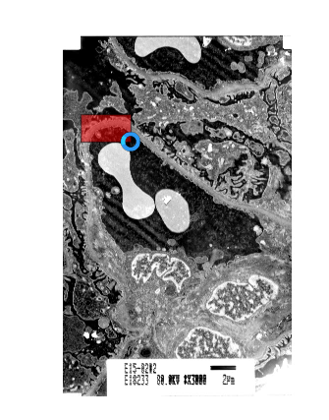
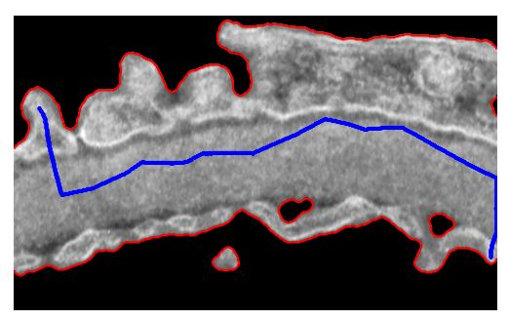
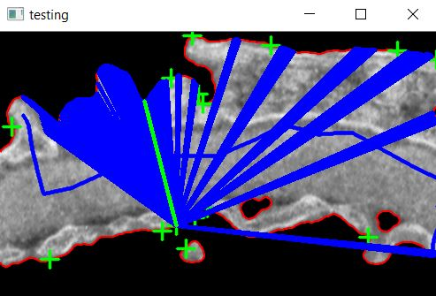
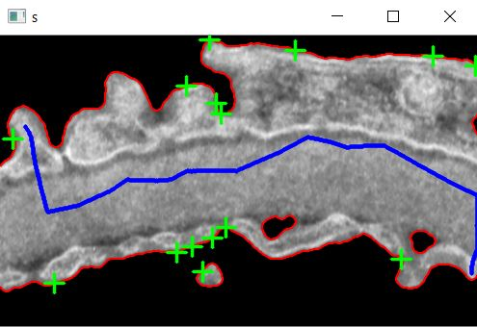
Παλιά έκδοση του προγράμματος

Slide 14
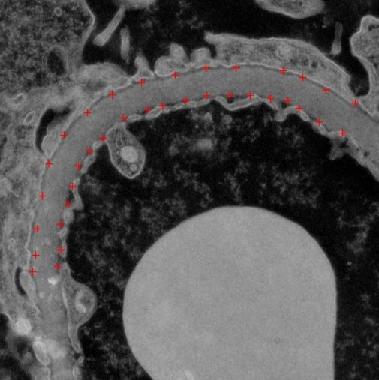
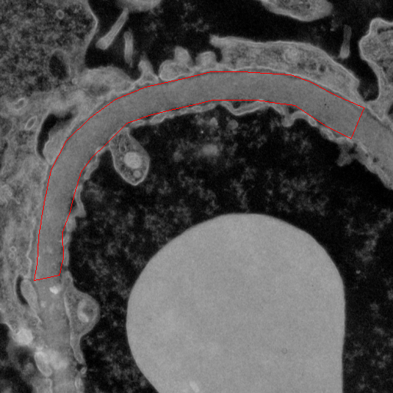
Χειροκίνητη Επιλογή μεμβράνης
Το πρόγραμμα φόρτωνε την εικόνα και ο χρήστης επέλεγε το σημείο που θέλει
Το πρόγραμμα παρουσιάζει στο χρήστη το κομμάτι και του ζητά να επιλέξει με τη χρήση του ποντικιού τα διάφορα σημεία της μεμβράνης

Slide 15
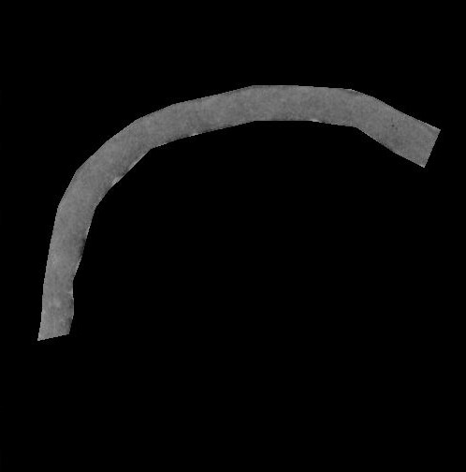
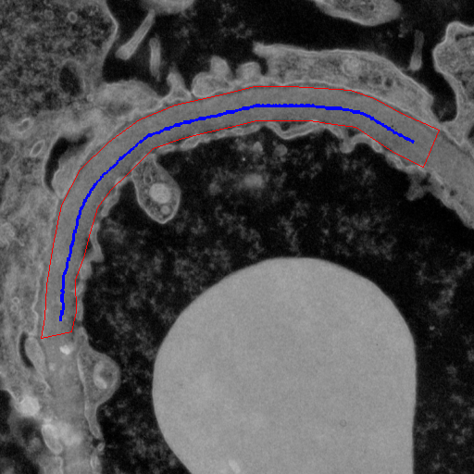
Εύρεση σκελετού του κομματιού
Το πρόγραμμα χρησιμοποιεί τη βιβλιοθήκη FilFinder για την εύρεση σκελετού

Slide 16
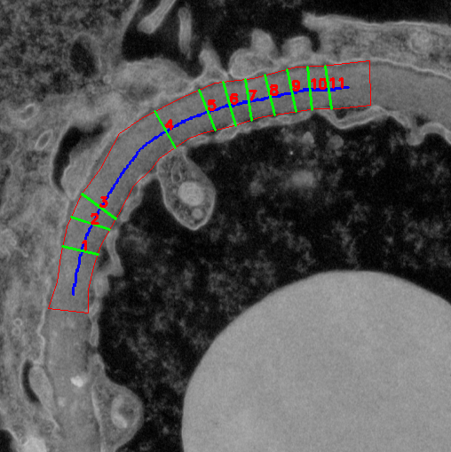
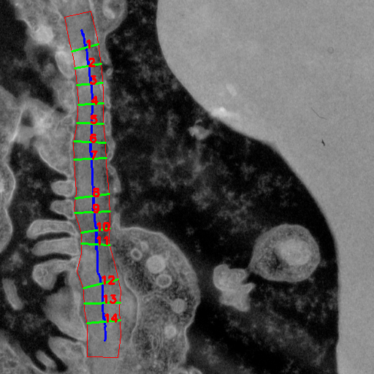
Υπολογισμός κάθετων γραμμών
Το πρόγραμμα παίρνει διάφορα σημεία πάνω στο σκελετό
Τραβά κάθετες γραμμές πάνω στα σημεία αυτά
Επιλέγει ποιά από αυτά τα σημεία είναι ακριβή

Slide 17
Μετατροπή αποστάσεων σε πραγματική κλίμακα
Για τη μετατροπή πρέπει να ξέρουμε πρώτα το πάχος της μεμβράνης όπως απεικονίζεται στο film με τη ρίγα
new_real_x = new_x * real_x / og_x new_real_y = new_y * real_y / og_y
Point[0] * RealDim[0]/ImageDim[0] Point[1] * RealDim[1]/ImageDim[1]
(dist((x, y), (a, b)) = √(x - a)² + (y - b)²)

Slide 18
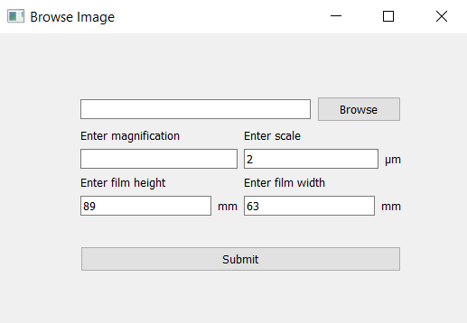

Μετατροπή αποστάσεων σε πραγματική κλίμακα
Αφού έχουμε την απόσταση σε mm μένει να την μετατρέψουμε στην πραγματική κλίμακα σε nm
Το επιτυγχάνουμε χρησιμοποιόντας το magnification
Ο χρήστης πρέπει να δίνει στο πρόγραμμα το magnification
distance = distance *1000 / magnification * 1000

Slide 19
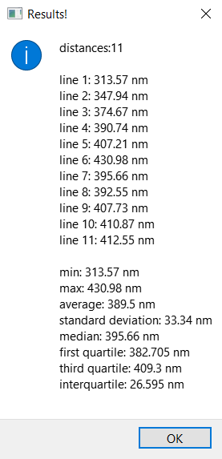
Αποτελέσματα

Slide 20
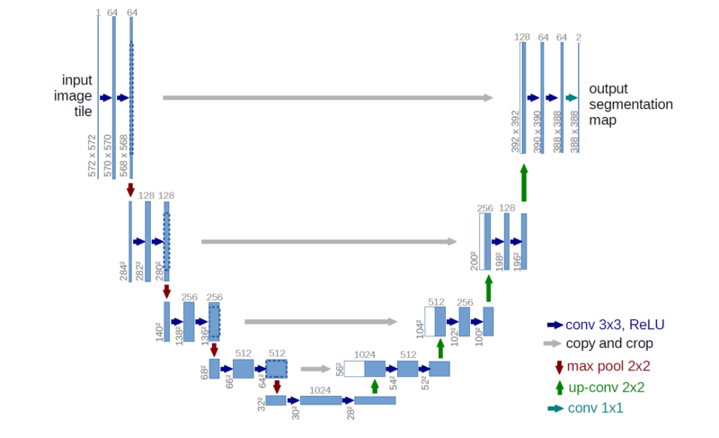
Unet
Το Unet είναι ένα convolutional neural network
Ασχολείται με Bio Medical Image Segmentation
Η πρώτη διαδρομή είναι το encode
Η δεύτερη διαδρομή είναι το decode

Slide 21
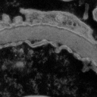

Unet Training
Χρησιμοποιήθηκαν 9 training και 5 testing δεδομένα
Τα δείγματα και οι μάσκες τους έχουν διαστάσεις 128x128
Πολλά films είναι δυσδιάκριτα και έχουν διαφορετικά χαρακτηριστικά
Λίγα δεδομένα για την εκπαίδευση
Λιγότερη ακρίβεια

Slide 22
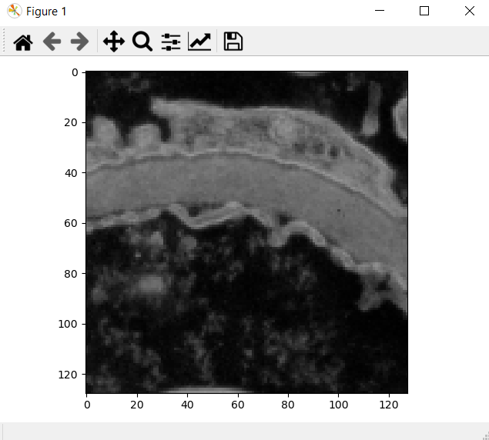
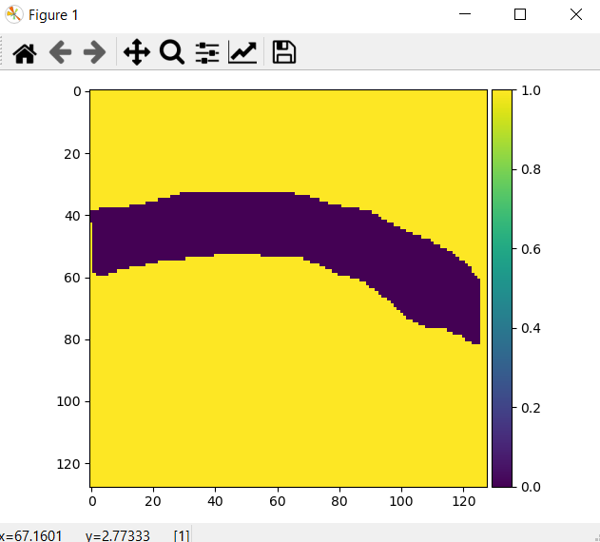
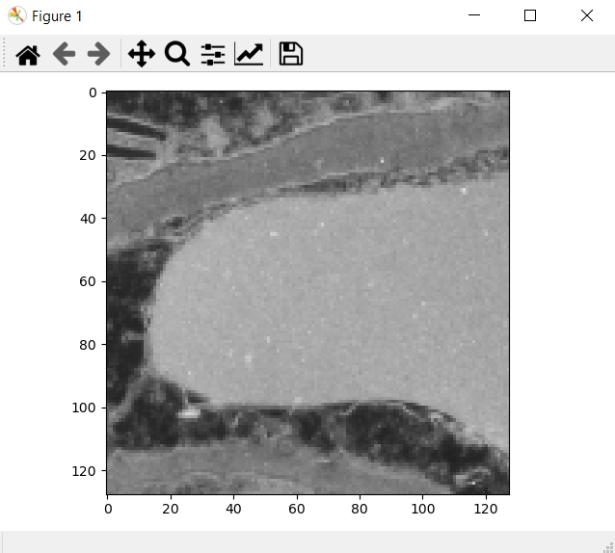
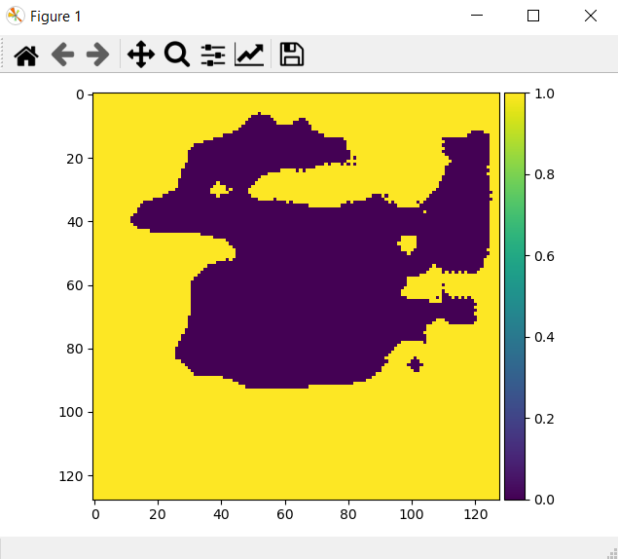
Unet Training

Slide 23
Ενσωμάτωση Unet στο πρόγραμμα
Αποθηκεύσαμε το εκπαιδευμένο μοντέλο
Το φορτώσαμε στο πρόγραμμα με input το αποκομμένο κομμάτι που επέλεξε ο χρήστης
Μας επέστρεψε το prediction με τη μορφή μάσκας
Χρησιμοποιήσαμε την μάσκα για να απομωνώσουμε τη μεμβράνη

Slide 24
Παράδειγμα

Slide 25
Unet Conclusion
Δυστυχώς το Unet αποτυγχάνει για δείγματα τα οποια είναι δυσδιάκριτα
Αλλά η ακρίβειά του σε δείγματα στα οποία η μεμβράνη φαίνεται καθαρά είναι πολύ υψηλή
Για να μπορεί να δουλέψει σωστά το Unet χρειάζεται περίπου 500 δείγματα για την εκπαίδευση τα οποία να είναι ευδιάκριτα

Slide 26
Συμπεράσματα
Αποκόμισα πολλές γνώσεις όσον αφορά το image segmentation
Μελετήθηκαν πολλοί αλγόριθμοι για segmentation
Αποκόμισα πολλές γνώσεις όσον αφορά machine learning με την χρήση convolutional neural networks
Πιστεύω πως δημιουργήθηκε ένα ακριβής πρόγραμμα για μέτρηση πάχους της μεμβράνης

Slide 27
Future Work
Περισσότερα δείγματα για την εκπαίδευση του Unet
Μπορεί στο μέλλον με τη χρήση άλλου νευρωνικού δικτύου να μπορεί το πρόγραμμα να διαβάσει το magnification από το film χωρίς να χρειάζεται ο χρήστης να το εισχωρήσει στο πρόγραμμα

Slide 28




Background: Frameworks

Slide 29
Ψηφιοποίηση Εικόνων Μικροσκοπίου
Ευχαριστώ πολύ!
Ερωτήσεις?
Thesis Presentation, Cyprus, January 11, 2021

